Slide 1
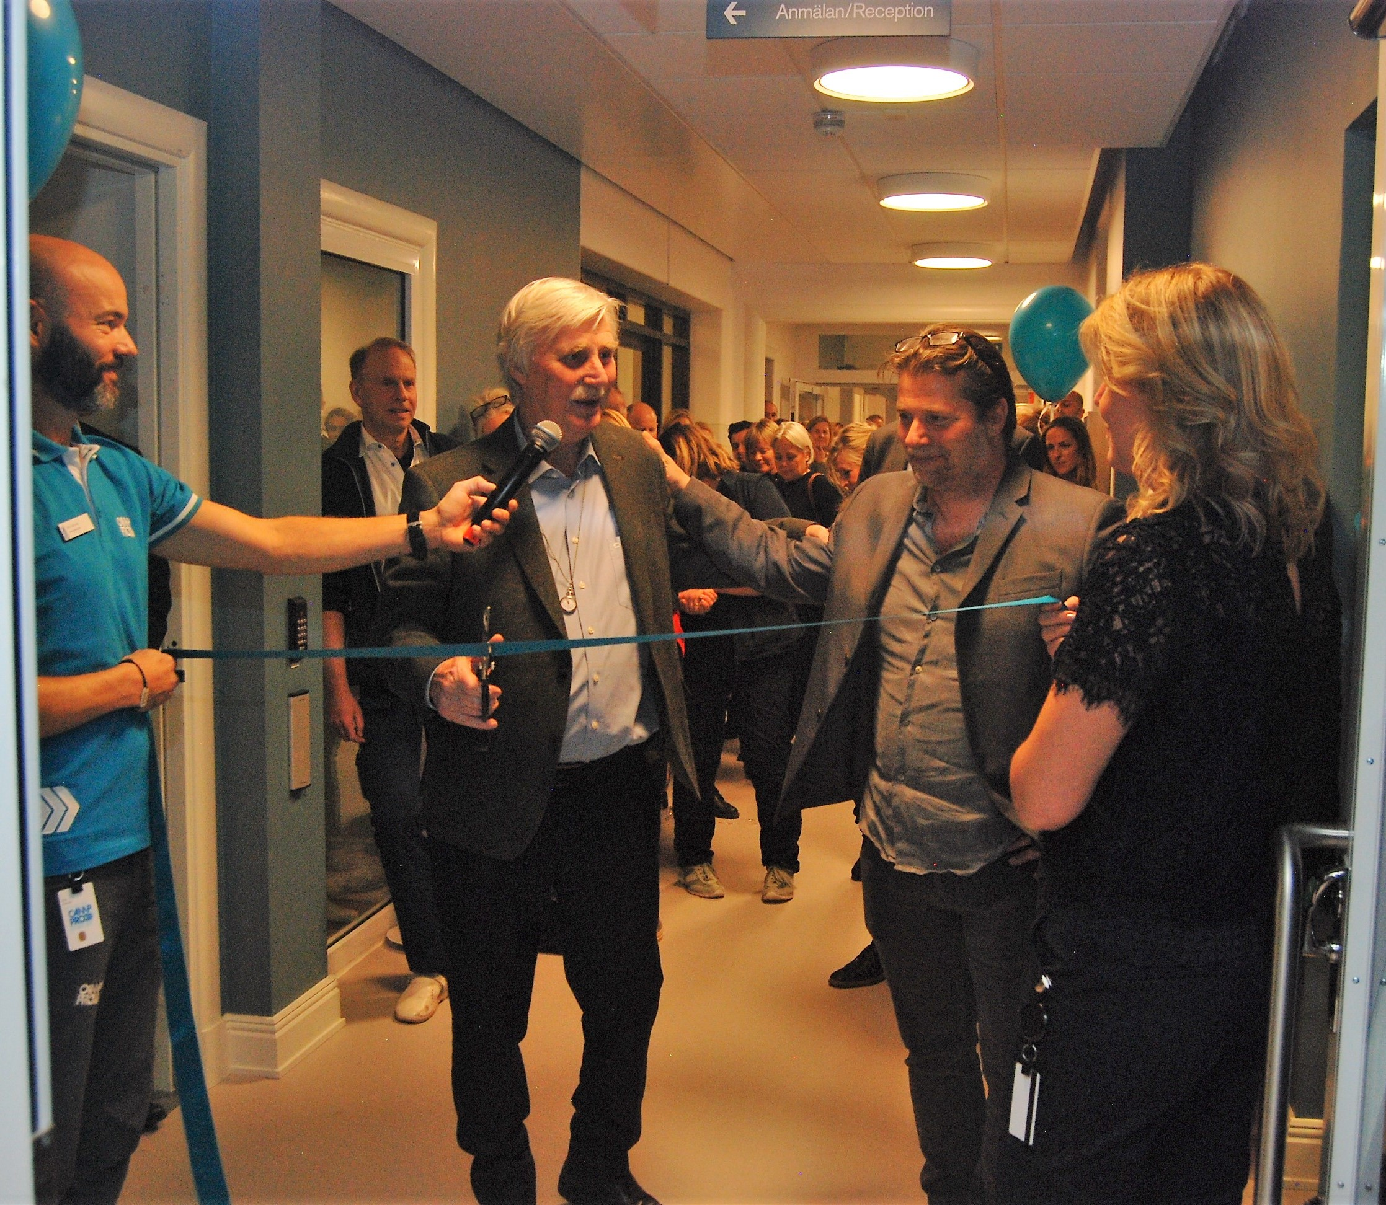
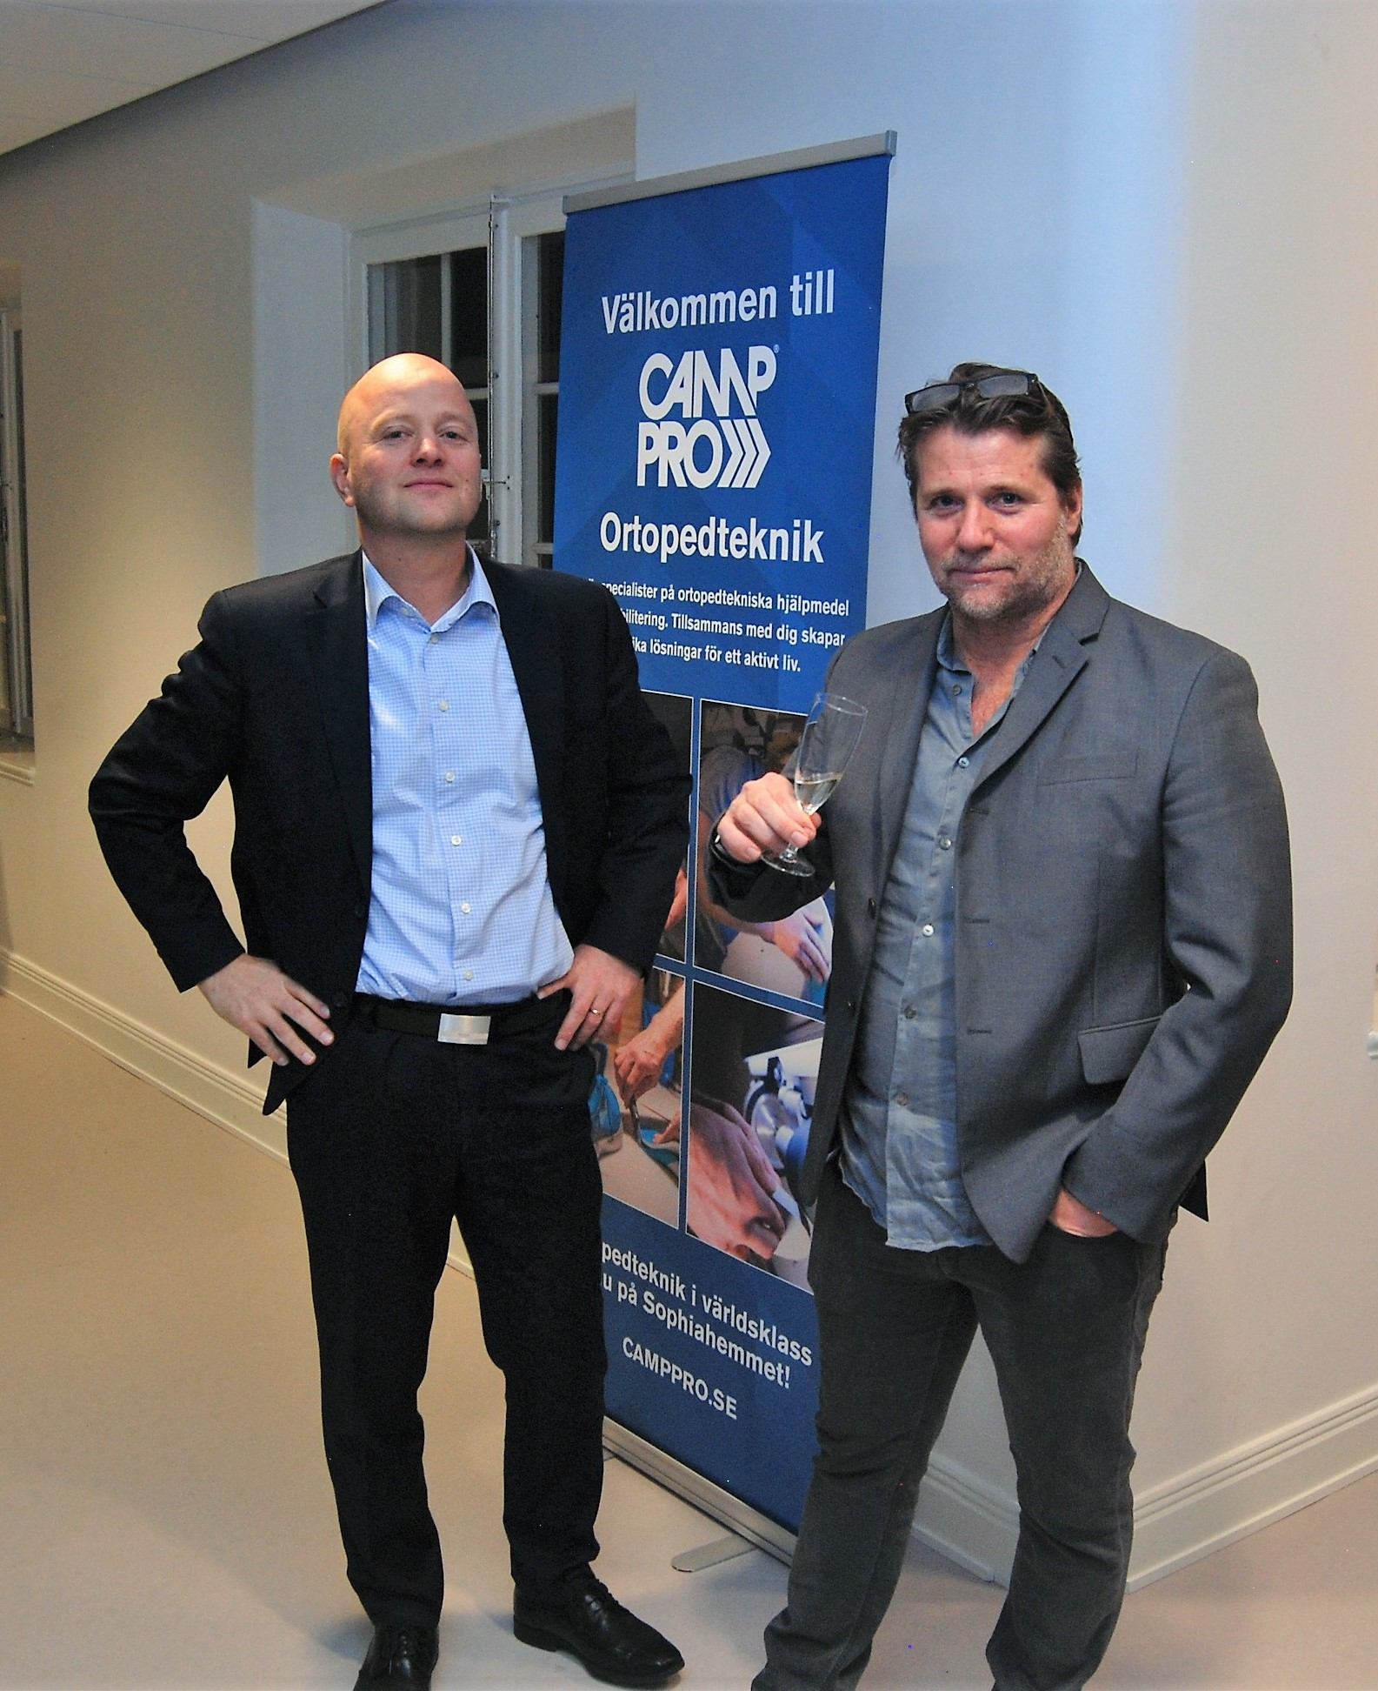
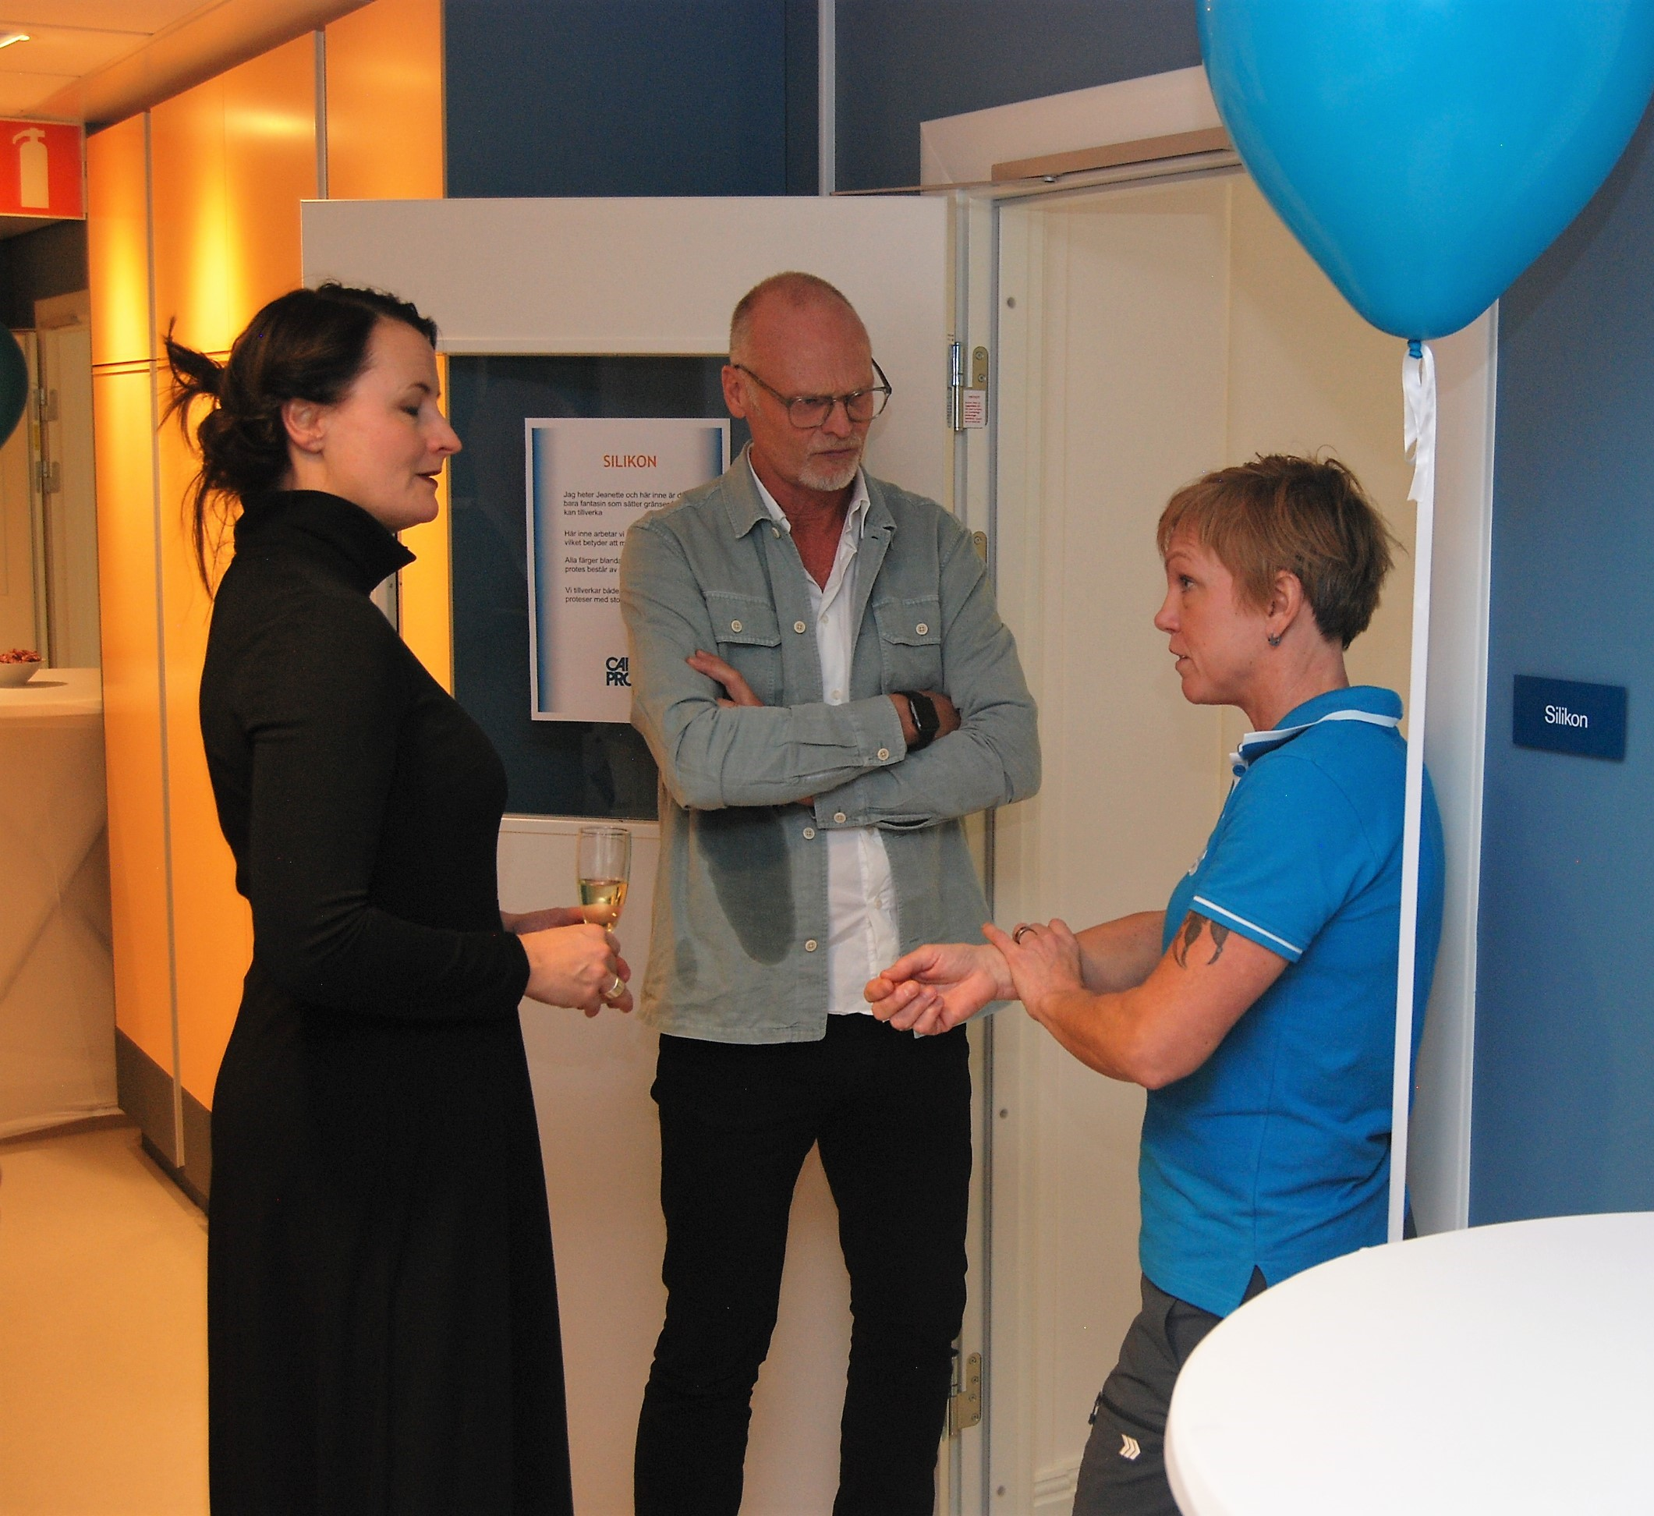
Camp pro inviger ny Ortopedteknisk avdelning på Sophiahemmet
Nestor Bertil Allard, Klippte bandet
Camps ägare Peter Allard och Össur Nordics VD Gudjon Karason
Mingel och information

